Slide 1
Hochsprachenprogrammierung Sprint 3
Maurice Janssen Maximilian Euken Huating Wang

Slide 2

Zielsetzung Sprint 1
Was ist unsere Aufgabe? - Programm entwickeln für automatische Zahnraderstellung Wie kann die Aufgabe zerlegt werden? - Programm zur Auswertung und Berechnung der Eingangsparameter - Grafische Darstellung über ein Catia Part - Einbinden und Zusammenführen aller produktrelevanten Erzeugnisse - Funktionsüberprüfung

Slide 3
Zielsetzung Sprint 2
Was ist unsere Aufgabe? - Benutzeroberfläche für Programm entwickeln Was sind Bemessungsparameter für eine gute Benutzeroberfläche? - Leicht zugänglich - Ansprechende Optik - Führung des Benutzers - Funktion

Slide 4
Prozessübersicht
Fehler Sprint 1
- Programm beendet sich automatisch
- Keine Möglichkeit für Fehlerkorrektur
- Wenig Zusatzfunktionen
Fehler Sprint 2
-Fehlende Teamarbeit
Lösungsvorschlag
Direkte Betreuung des schwächsten Gruppenmitgliedes

Slide 5
Zielsetzung Gesamtprojekt
Kundenzufriedenheit
Technische Realisierbarkeit
Einfluss von Verbesserungsvorschlägen
Fortschritt
Kundenkontakt
Zeitfaktor
Realisierbarkeit
Umfangreiche Funktionen
Intuitive Bedienbarkeit

Slide 6
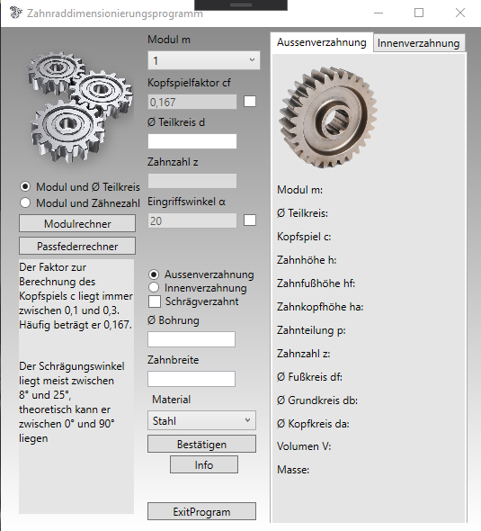
Intuitive Bedienung und ansprechende Optische Gestaltung

Slide 7
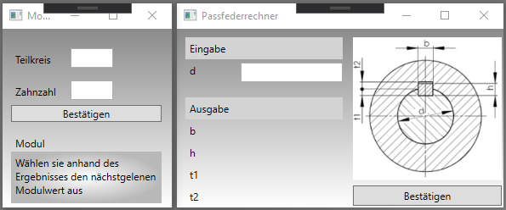
Zusatzfunktionen

Slide 8
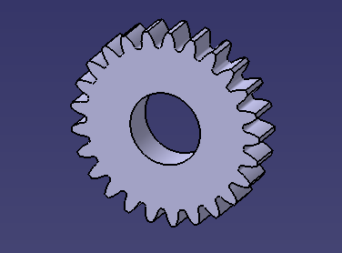
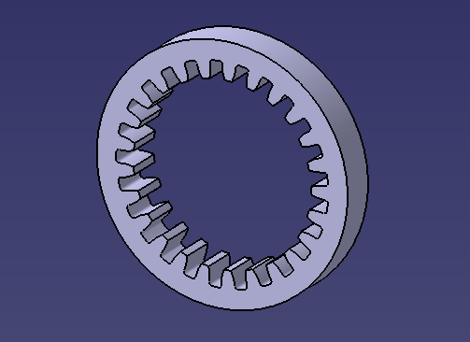
Erzeugbare Strukturen

Slide 9
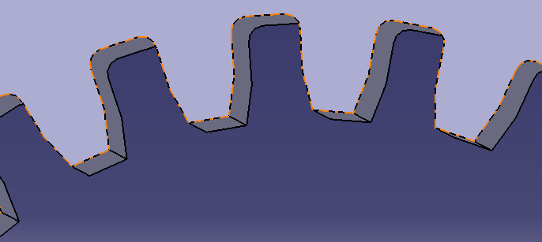
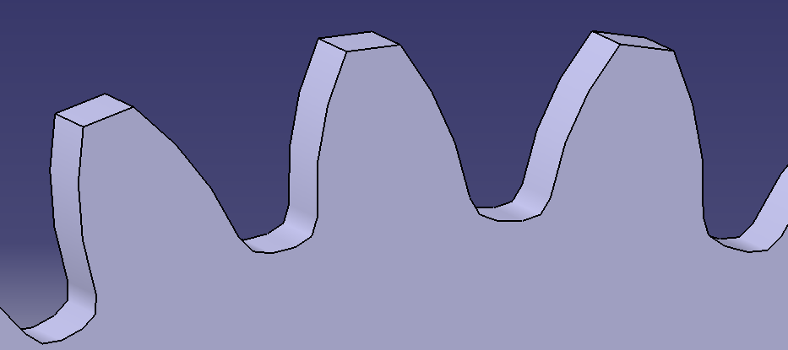
Verzahnungsgeometrie

Slide 10

Das Programm

